Slide 2
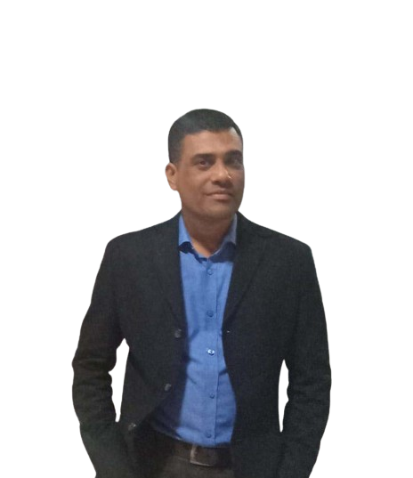
শিক্ষক পরিচিতি
মোঃ নাজমুল হাসান
সহকারী প্রধান শিক্ষক
শালনগর মডার্ণ একাডেমী
লোহাগড়া, নড়াইল
মোবাঃ০১৭০১৬৬৬৬৫৬
ই-মেইলঃ nazmulhasan885@gmail.com

Slide 3
পাঠ পরিচিতি
শ্রেণিঃ ষষ্ঠ
বিষয়ঃ শিল্প ও সংস্কৃতি
অভিজ্ঞতাঃ পঞ্চম
সেশনঃ ১-৩
সময়ঃ ১ ঘন্টা
তারিখঃ...................

Slide 4
শিখনফলঃ
শিক্ষার্থীরা এই পাঠ শেষে.....
১। বৈশাখী মেলা সম্পর্কে বলতে পারবে।
২। হালখাতার বর্ণনা দিতে পারবে।
৩। বাংলাদেশের বিভিন্ন অঞ্চলের বর্ষবরণ উৎসব ব্যাখ্যা দিতে পারবে।
৪। যাপিত জীবনে নিজস্ব সংস্কৃতির চর্চা করতে পারবে।

Slide 5
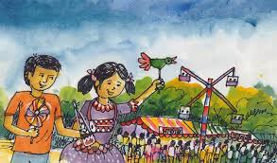
ছবিটি দেখে তোমাদের কি মনে হচ্ছে?

Slide 6
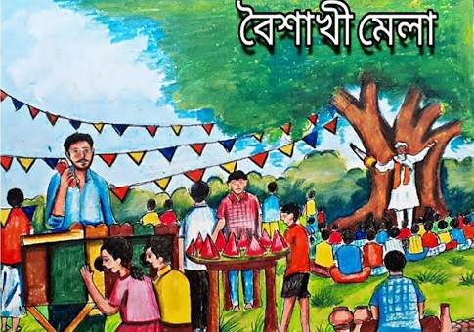
এবার দেখোতো বোঝা যায় কিনা?

Slide 7
তাহলে আজ এসো আমরা আমাদের
প্রাণের মেলা
বৈশাখী মেলা/বর্ষবরণ উৎসব/
বর্ষবিদায় উৎসব সম্পর্কে জানি

Slide 8
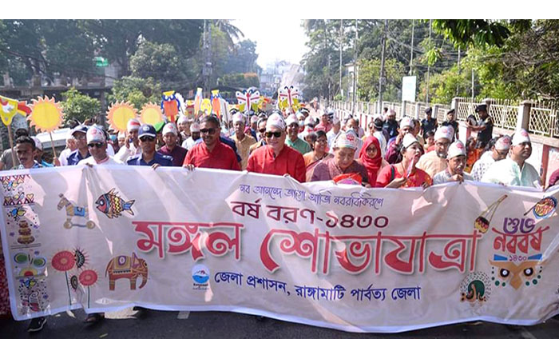

Slide 9
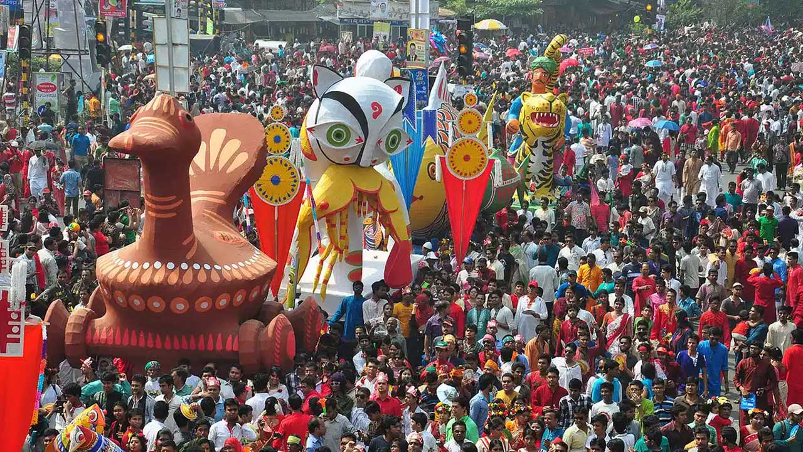

Slide 10
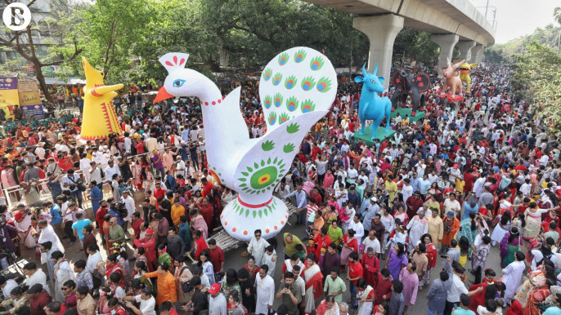

Slide 12
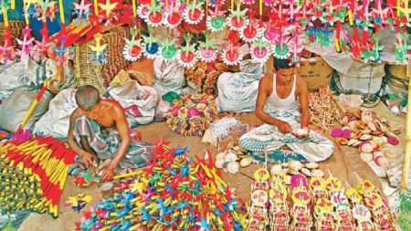

Slide 13
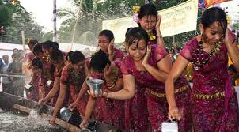

Slide 14
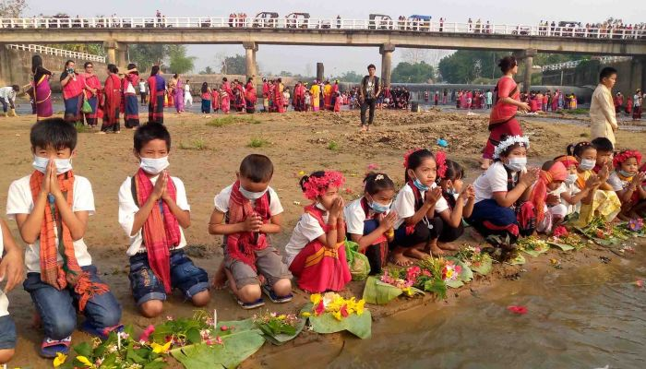

Slide 15
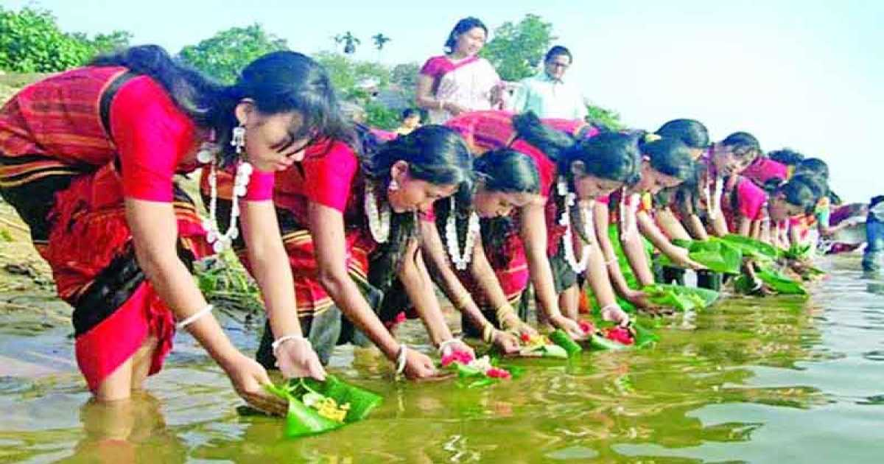

Slide 16
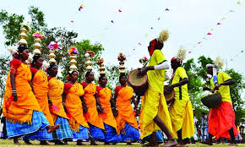

Slide 19
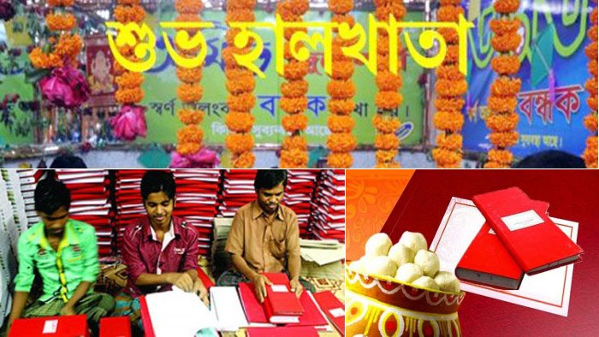

Slide 20
এসো আমরা বর্ষবরনের গান শুনি এবং আমরাও একসাথে গায়।

Slide 21
পহেলা বৈশাখকে কেন্দ্র করে স্থানীয়ভাবে কী কী আচার, অনুষ্ঠান, খাবার, দাবারের আয়োজন হয় তার একটি তালিকা তৈরি করে বন্ধুখাতায় লিখে আনবে।
এ বিষয়ে তুমি তোমার বয়োজেষ্ঠ্যদের সহোযোগিত নিতে পারো।

Slide 22
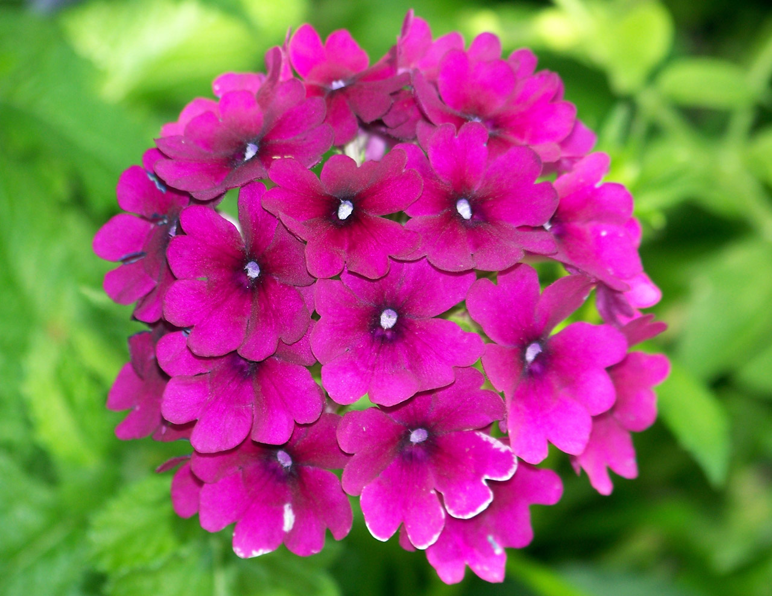
সবাইকে আবারো ধন্যবাদ

